Slide 1

Советы для идеального родителя

Slide 2






Не существует идеальных родителей, так же, как и идеального ребенка. В каждой семье свои устои и принципы, у каждого члена семьи свои ожидания и требования. Тем не менее, есть простые и незамысловатые способы стать ближе, наладить отношения, выйти из конфликтов. Для этого вам нужно стараться следовать следующим советам:

Slide 3

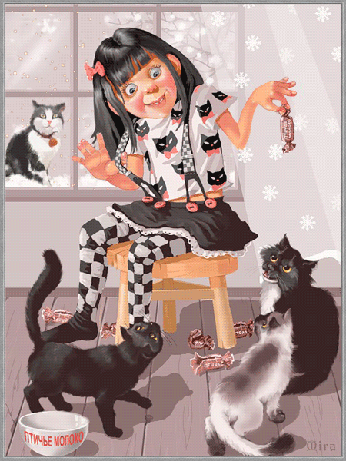
1. Занимайтесь вместе с ребенком чем-то интересным для вас обоих. Играйте в игры, решайте задачи, делайте зарядку. Им необходимо ваше внимание. Совместное творчество поможет вам сблизиться, понять друг друга, найти общий язык и завоевать доверие.

Slide 4


2. Не требуйте от ребенка беспрекословного повиновения. Если хотите быть в курсе его дел – доверяйте ему. Если вам не нравится, что он поздно возвращается, объясните ему, что вы нервничаете, боитесь за него, попросите звонить, и предупреждать, если он задерживается.

Slide 5

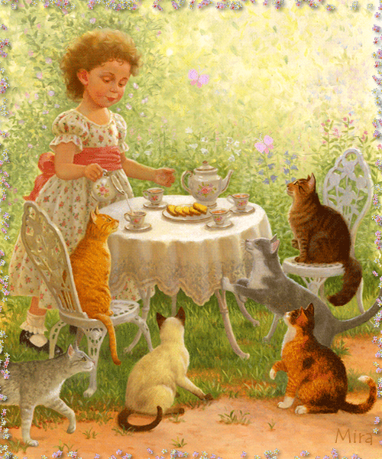
3. Обеспечьте ребенка местом в доме, где он мог бы побыть один. Любому человеку необходимо жизненное пространство для его личных вещей, дневников, и просто мыслей. Не пытайтесь навести там свой порядок. Не копайтесь в его вещах, ребенок должен знать, что его уважают, и доверяют ему.

Slide 6

4. Не перебивайте ребенка и не говорите ему, что у вас нет времени на его проблемы. Иначе в скором будущем он скажет вам то же самое. Если он хочет чем-то с вами поделиться, выслушайте его внимательно и не делайте вид, что это ерунда. То, что важно для него, должно быть важным и для вас. Обязательно дайте ему совет или хотя бы выскажите свое мнение, ведь он нуждается в вашем одобрении.

Slide 7

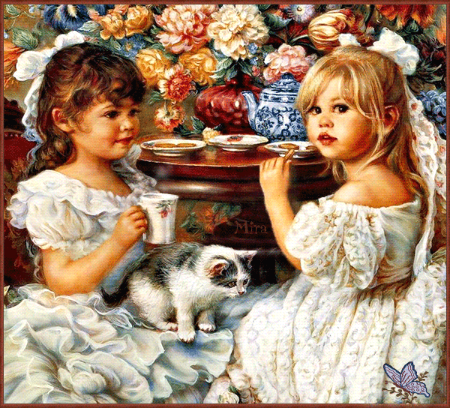
5. Не бойтесь показать ребенку, что любите его. Не только деньгами, но и словами, разговорами, поддержкой в трудную минуту. Говорите ему, что он важен для вас, обнимайте его, ведь это ваш родной ребенок!

Slide 8


6. Никогда не ругайте ребенка при чужих, будь то ваши друзья или незнакомые люди. Разговаривайте с ним спокойно, на равных. Обида за ругань может привести к плачевным последствиям.

Slide 9


7. Ни в коем случае не называйте его тупым и бездарным, т.к. он может в этом поверить! Не цепляйтесь к мелочам. Обращайте больше внимания на результаты его работы, а не на промахи во время работы, иначе можно отбить любое желание учиться и стараться.

Slide 10

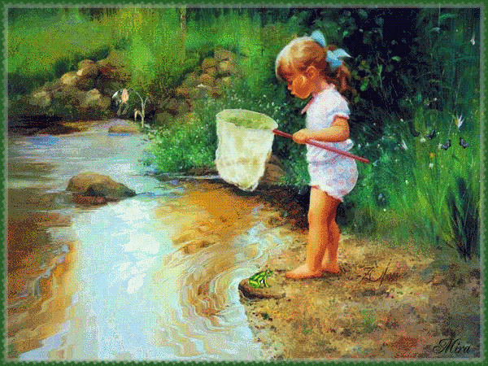
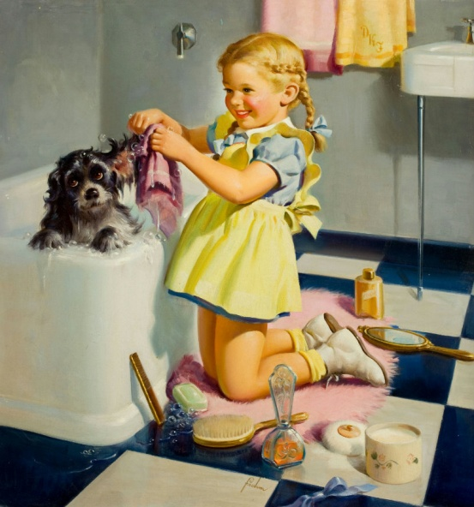
8. Хвалите своих детей. Когда они достигают успехов, обязательно выражайте им свою гордость и радость за них. Так они будут знать, что не зря старались, и почувствуют себя важными.

Slide 11


9. Если хотите, чтоб ребенок соблюдал порядок, делайте это сами. Подайте ему пример. Завтракайте и ужинайте все вместе в одно и то же время каждый день, дети будут стараться соблюдать эту традицию.

Slide 12

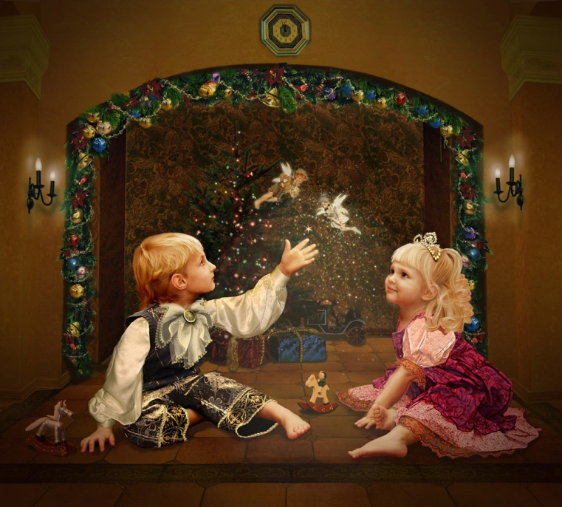
10. Уважайте право ребенка на самостоятельное принятие решений по поводу его будущего. Помните, что ребенок не обязан реализовывать то, что не удалось сделать вам самим. У него свои мечты, позвольте ему пройти свой путь.

Slide 13
Ресурсы:
Картинки из сети Интернет.
http://planetashkol.ru/articles/10347/

